Slide 1



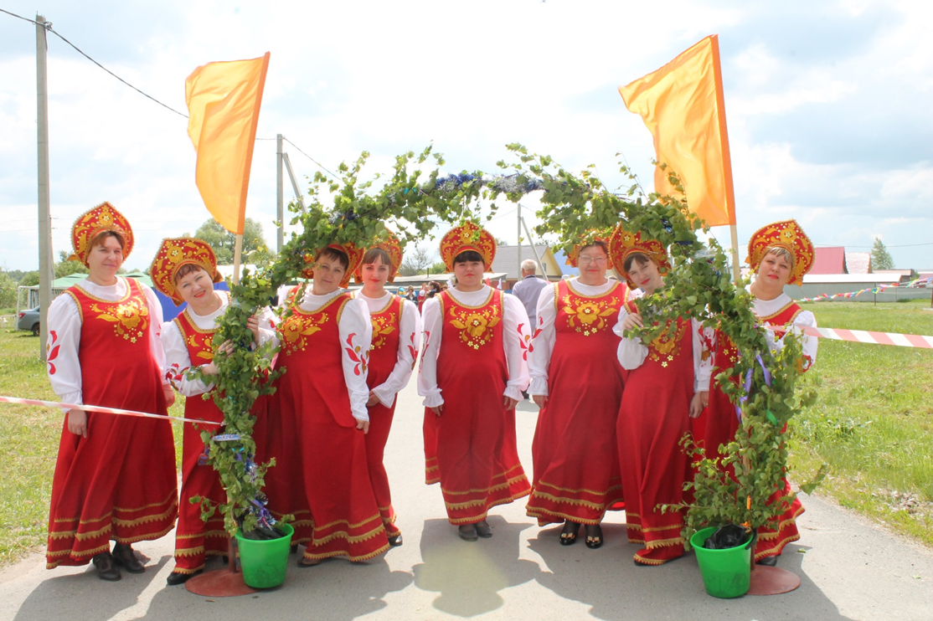
«ТРИ СТРЕЛЫ» -
проект славянского праздника
Авторы проекта:
Кляйн О.В. директор АУК МО ЗГО «РЦКД»
Койнова С.Л. зам.директора АУК МО ЗГО «РЦКД»

Slide 2

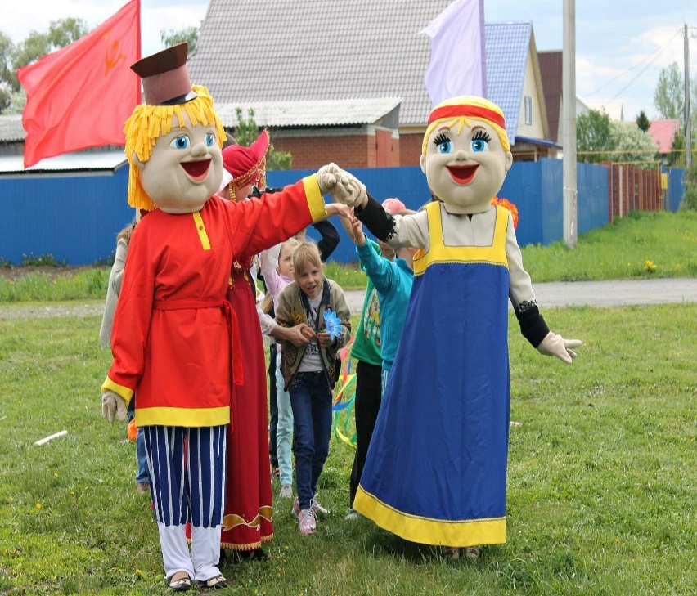
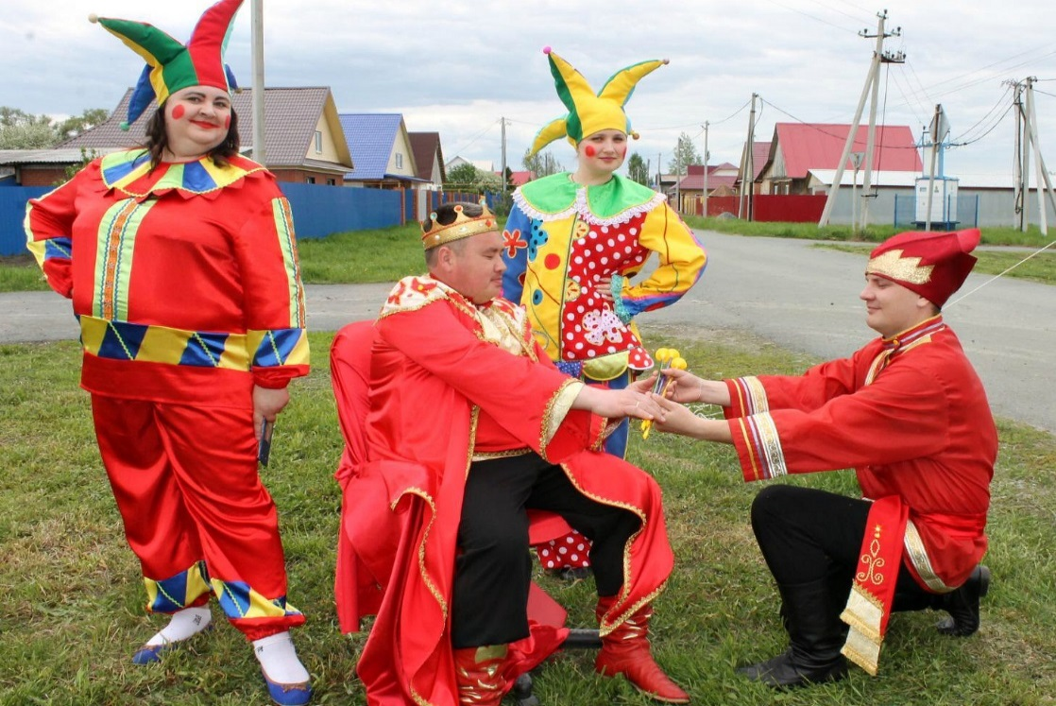
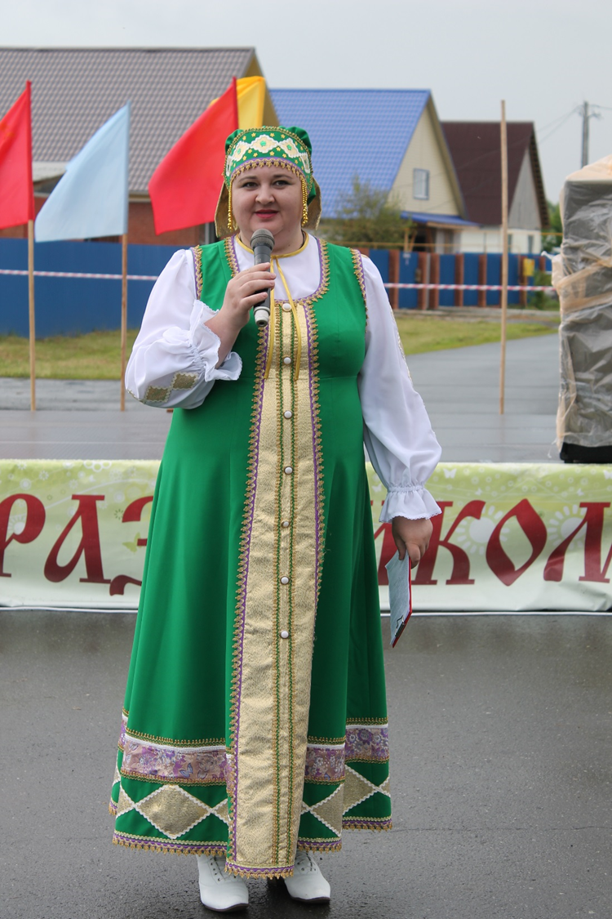
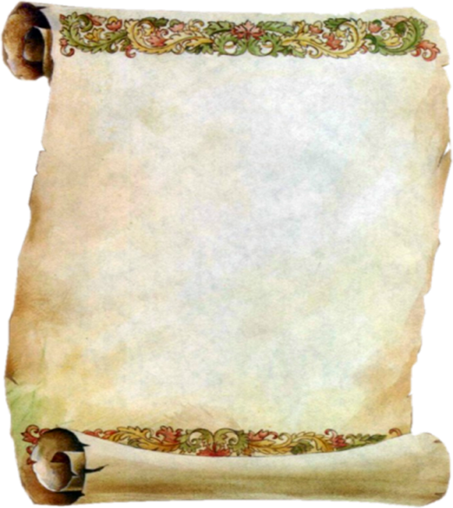
Цели проекта -
приобщение жителей округа к истокам русской культуры, воспитание способности и умения эстетически воспринимать произведения народного творчества, развитие навыков исполнительской деятельности, мобилизация ресурсов арт-добровольцев округа

Slide 3

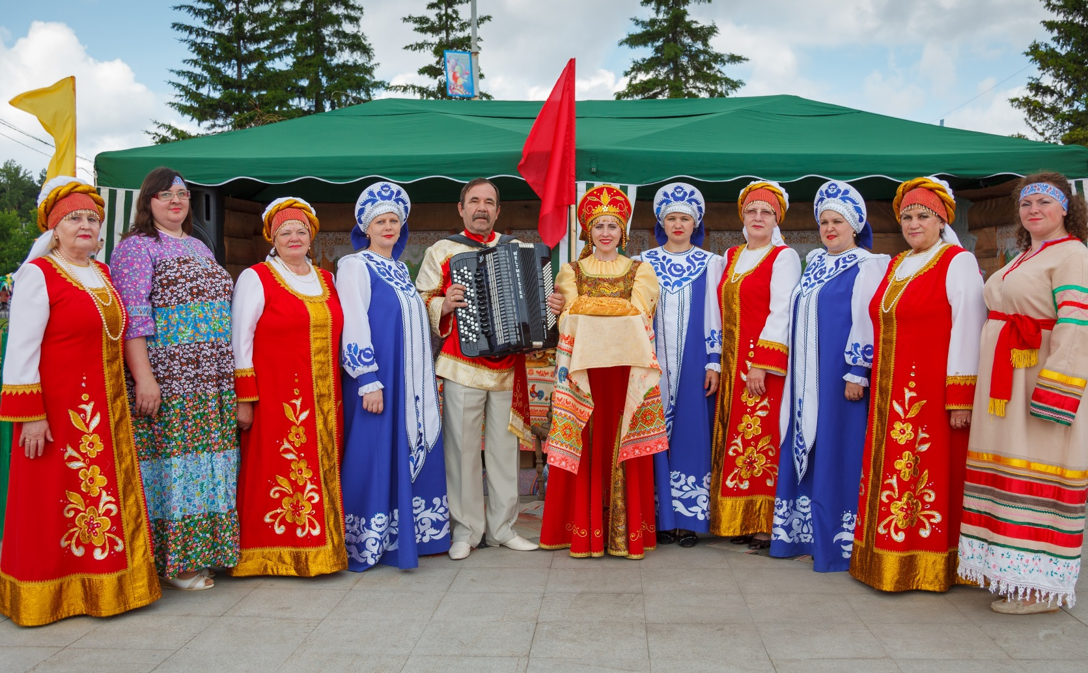
Проект праздника славянской культуры «Три стрелы» призван популяризировать славянскую культуру, пропагандировать ее цели и ценности, привлекать к ней как можно большее количество участников и добровольцев для его организации, как продолжателей традиций наших предков.

Slide 4
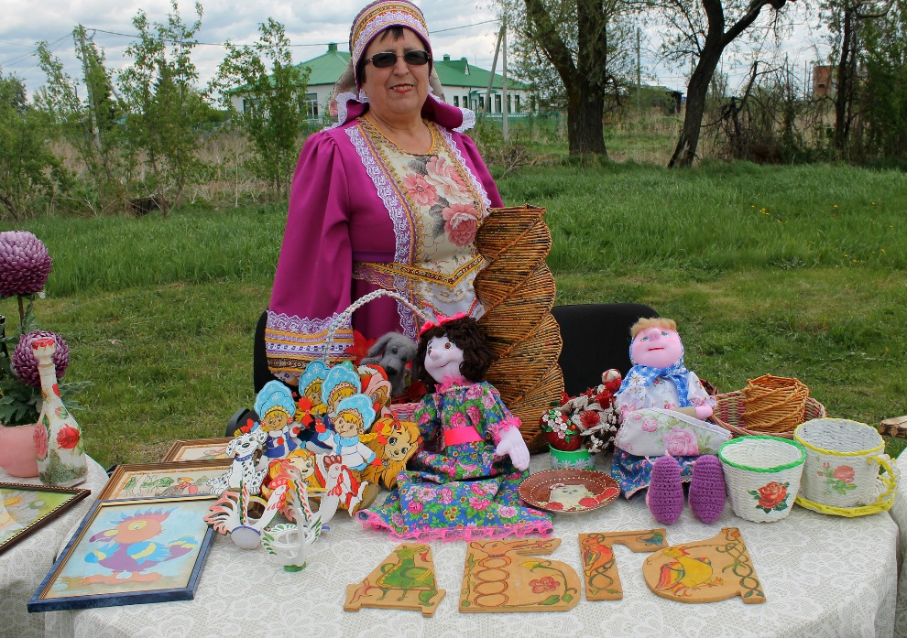

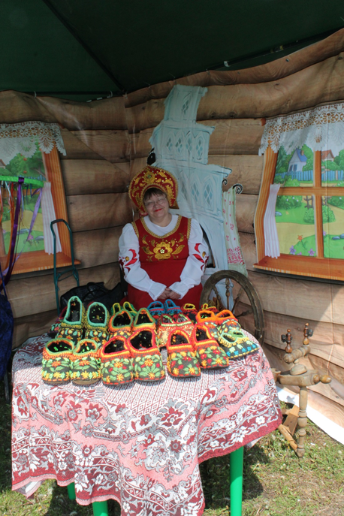
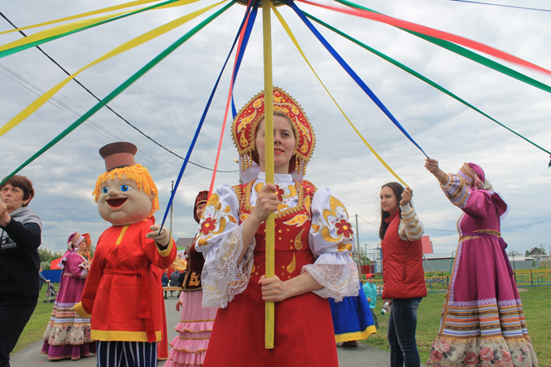
Театрализованная концертная программа, мастер-классы, игровые
и конкурсные программы, работа «обжорных» рядов, в заключении награждение победителей.

Slide 5

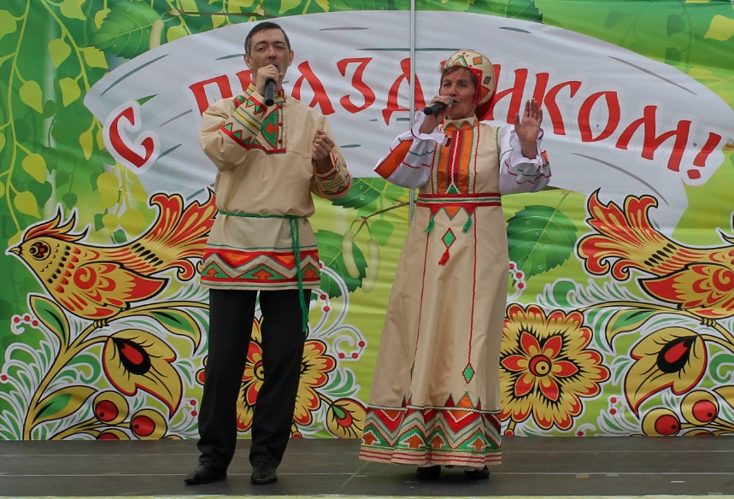
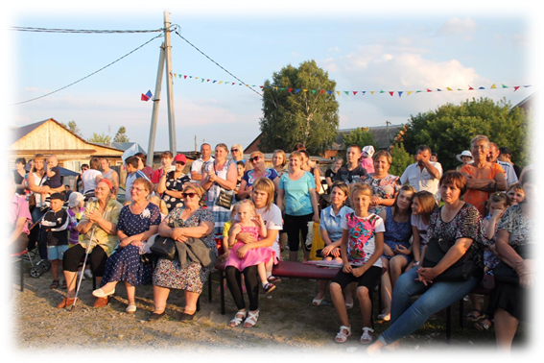
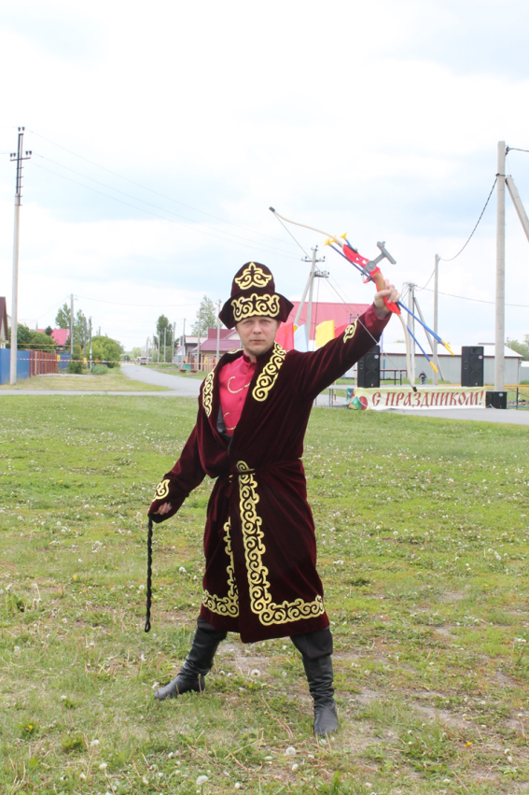
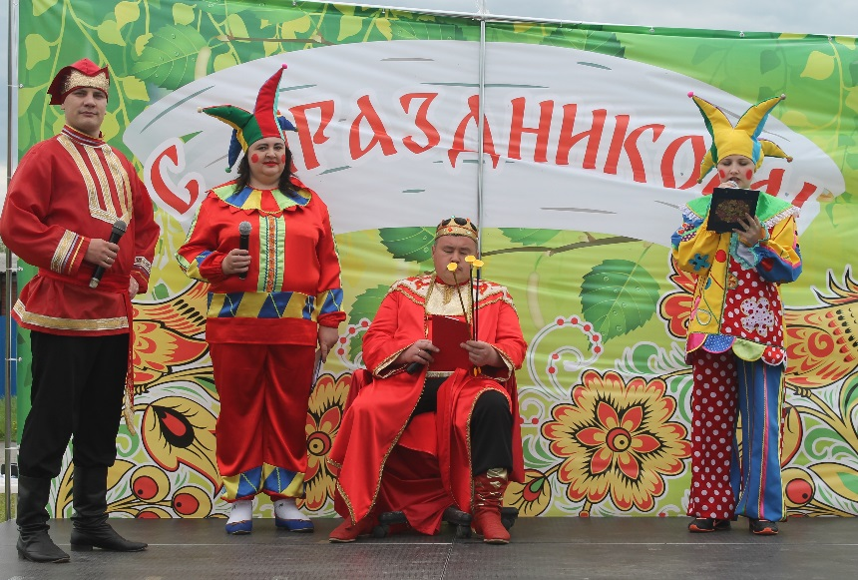
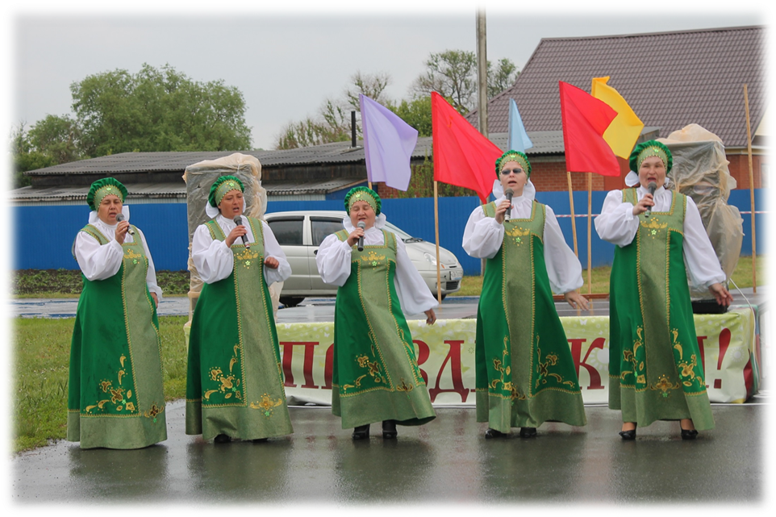
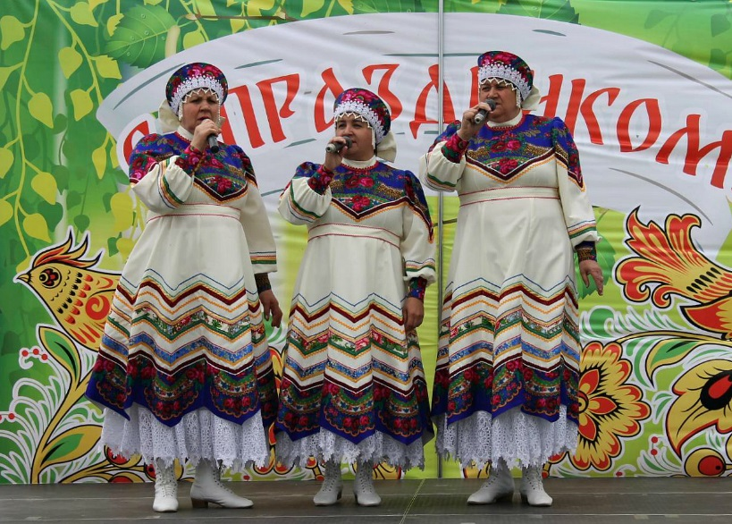
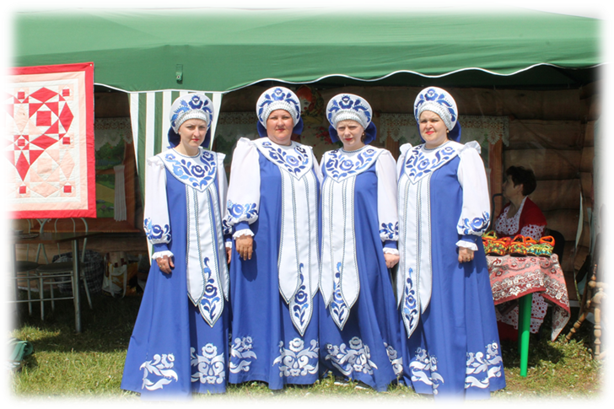
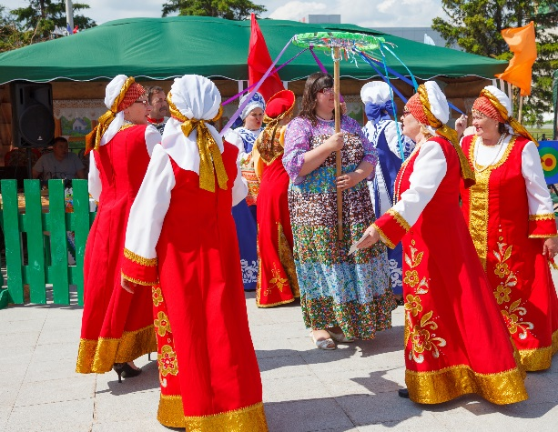
Театрализованная концертная программа

Slide 6
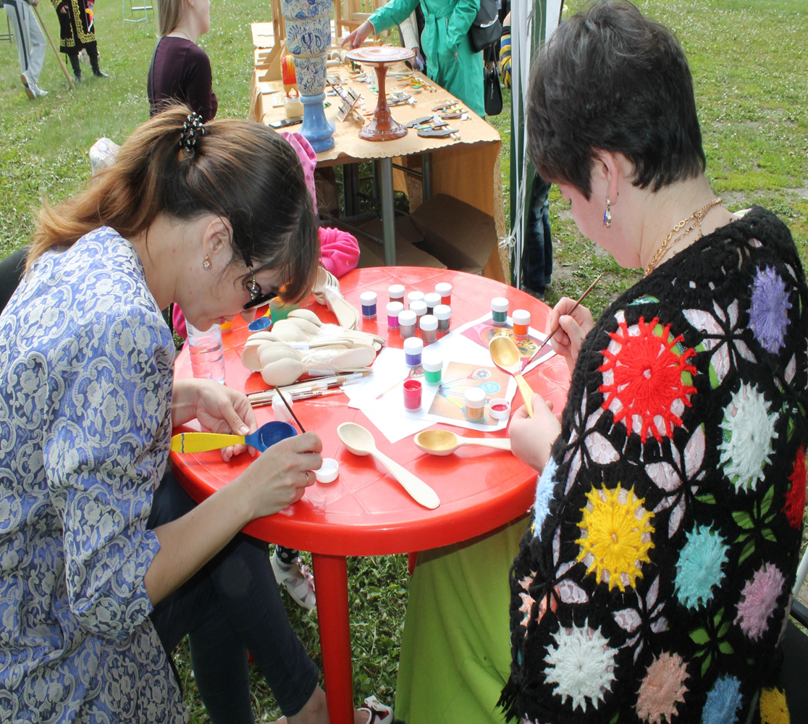
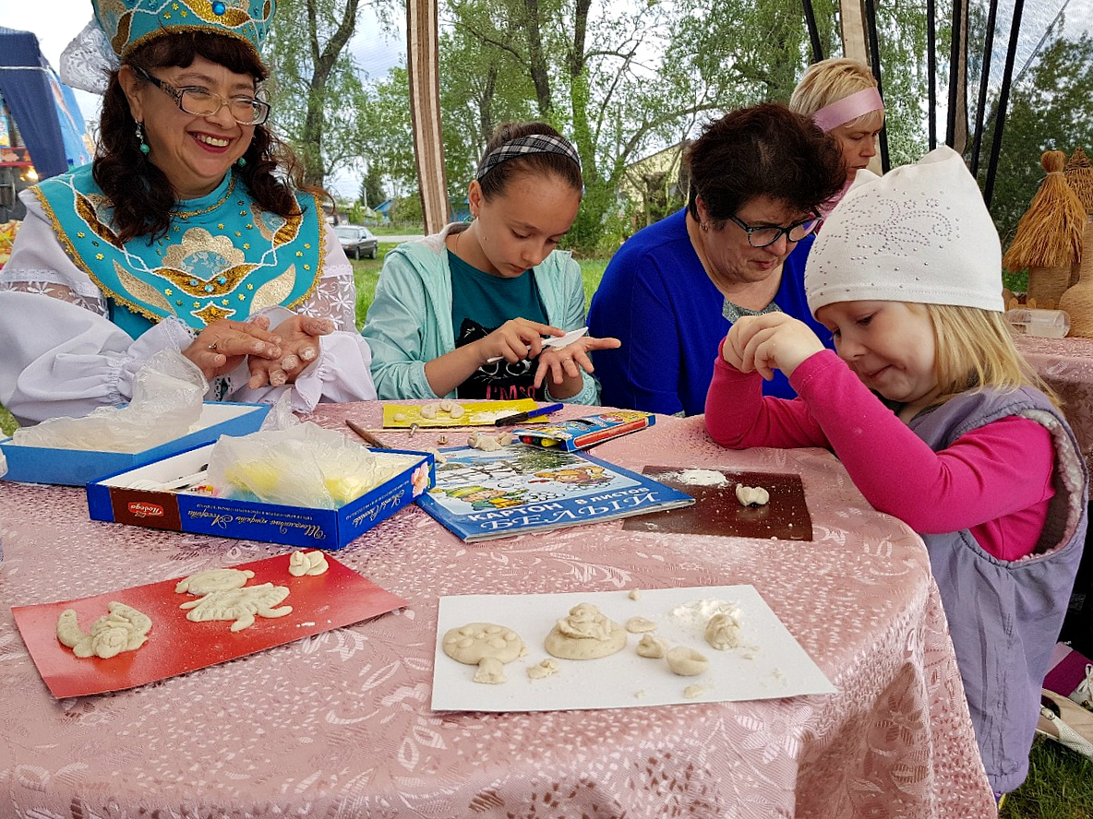
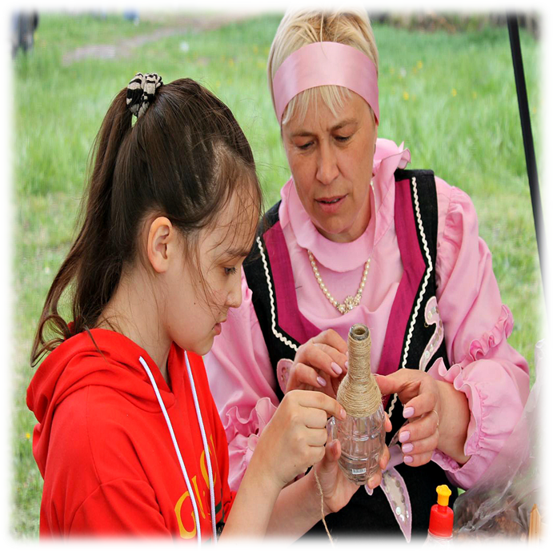
«Роспись по дереву»
Проект реализуется силами добровольцев, которые не только участвуют в проведении концертной и игровой частях программы праздника, но и проводят мастер-классы для взрослых и детей.
«Лепка из соленого теста»
и «Джутовая филигрань»

Slide 7
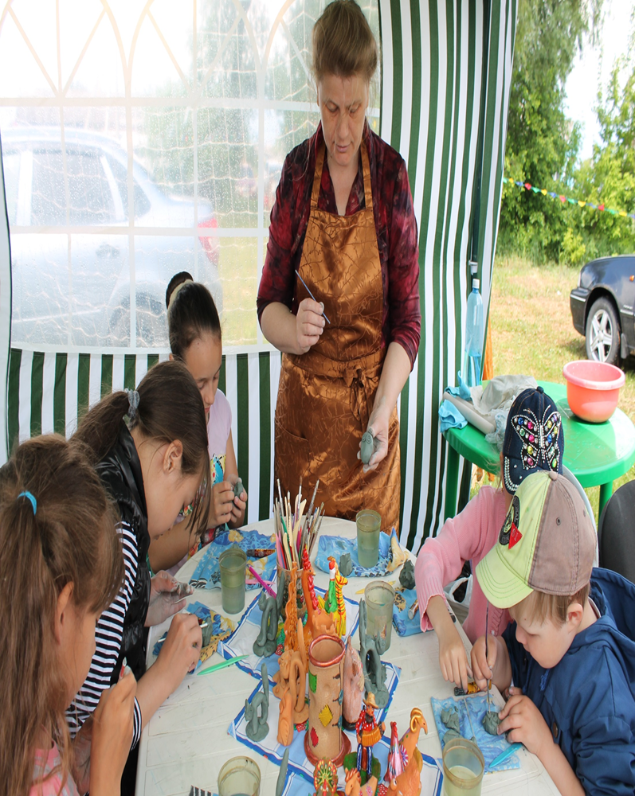
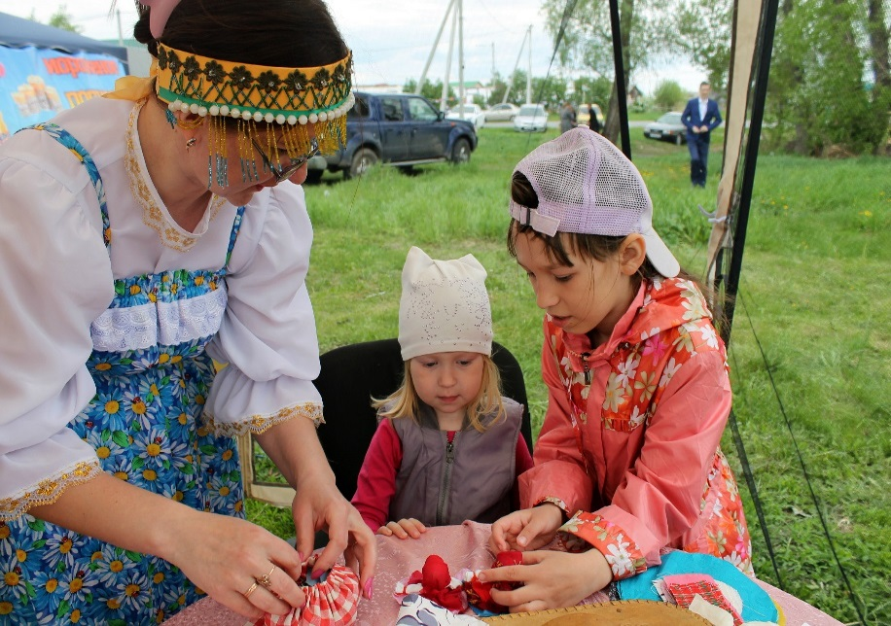
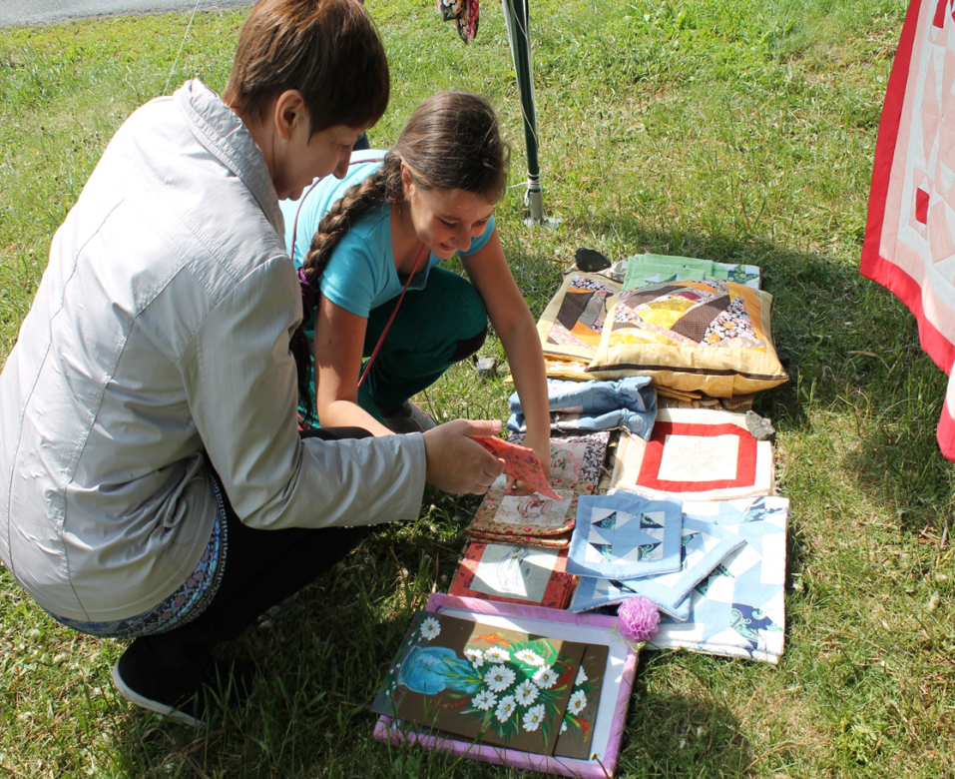
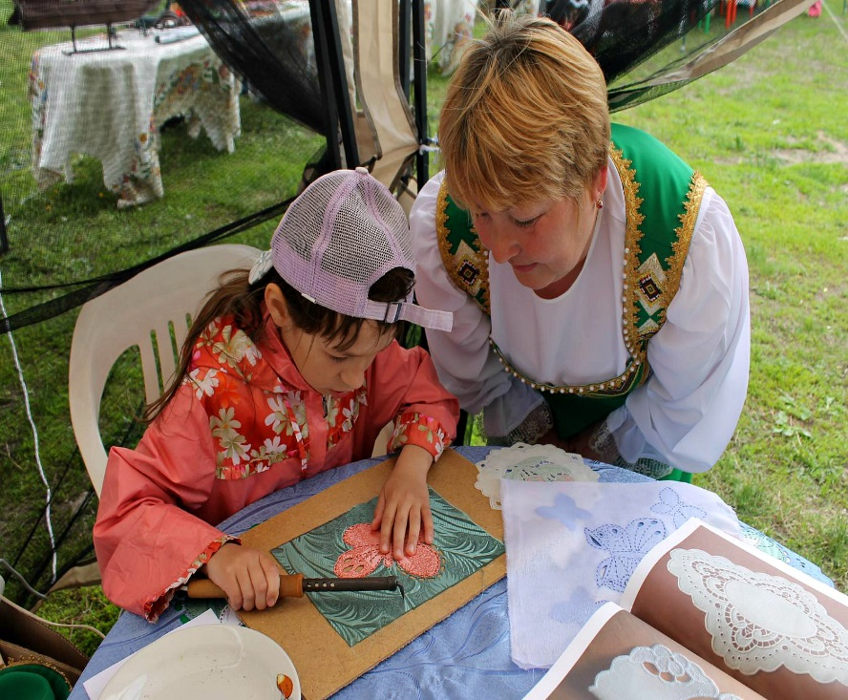
«Лепка из глины»
«Народная кукла»
«Лоскутная техника»
«Гильоширование»

Slide 8

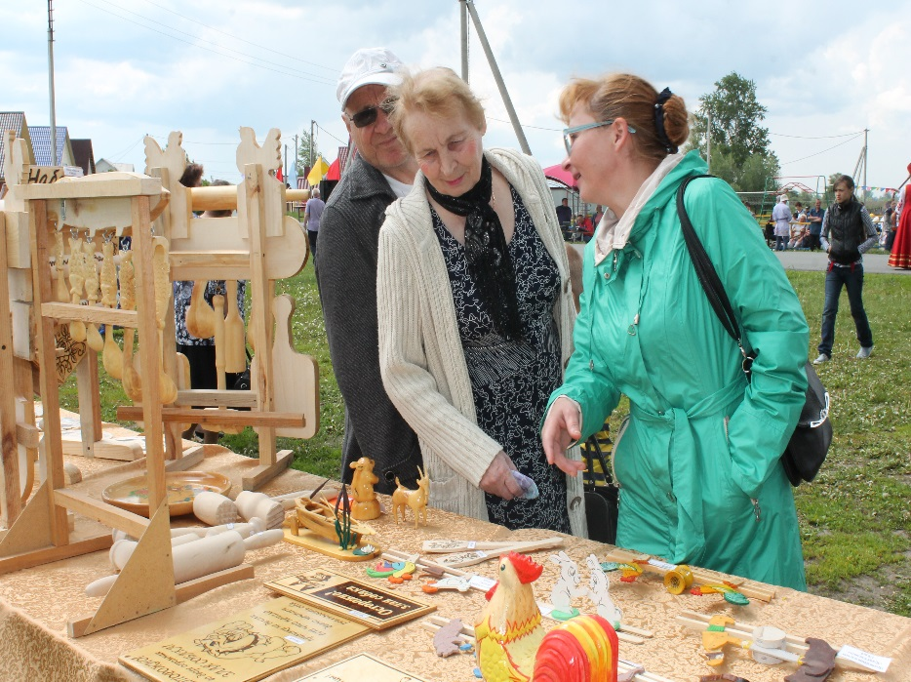
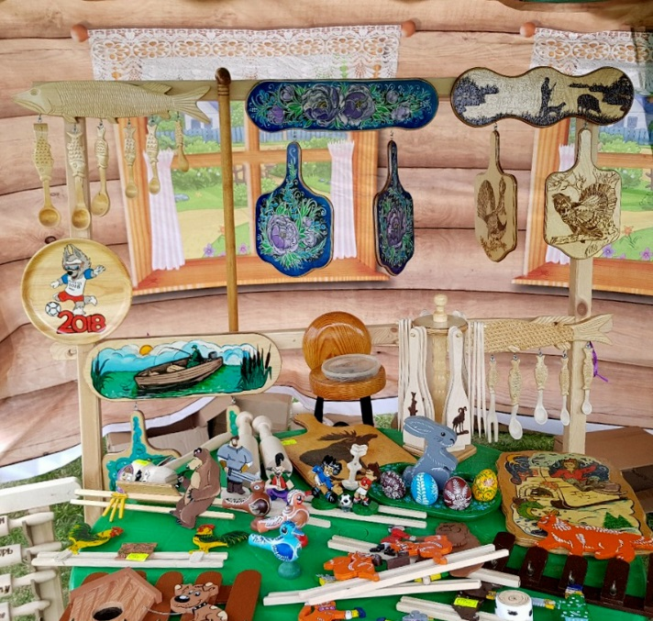
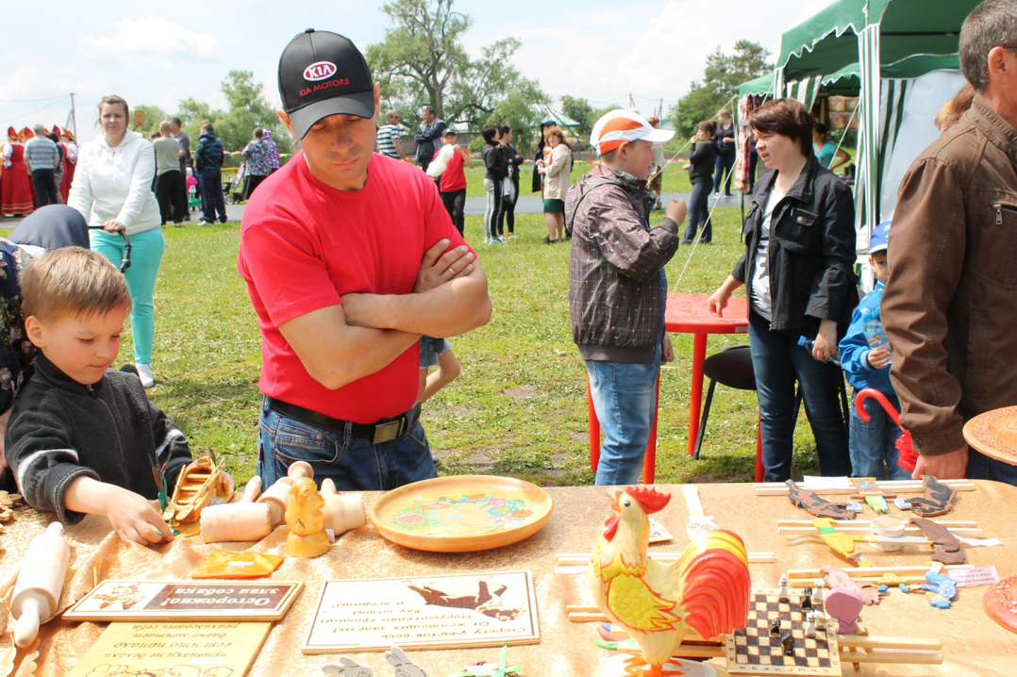
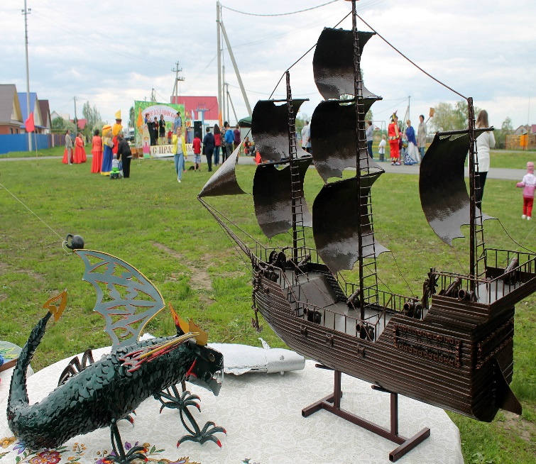
Выставка-ярмарка деревянных и кованных изделий
народных умельцев

Slide 9
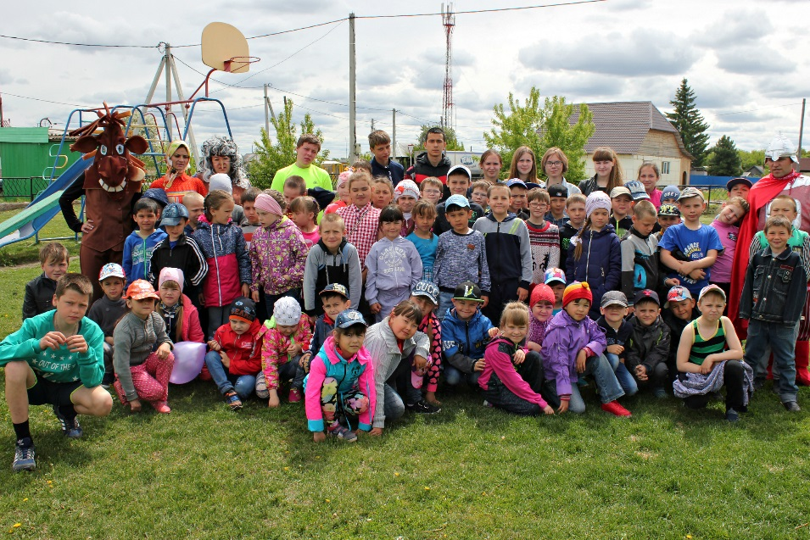
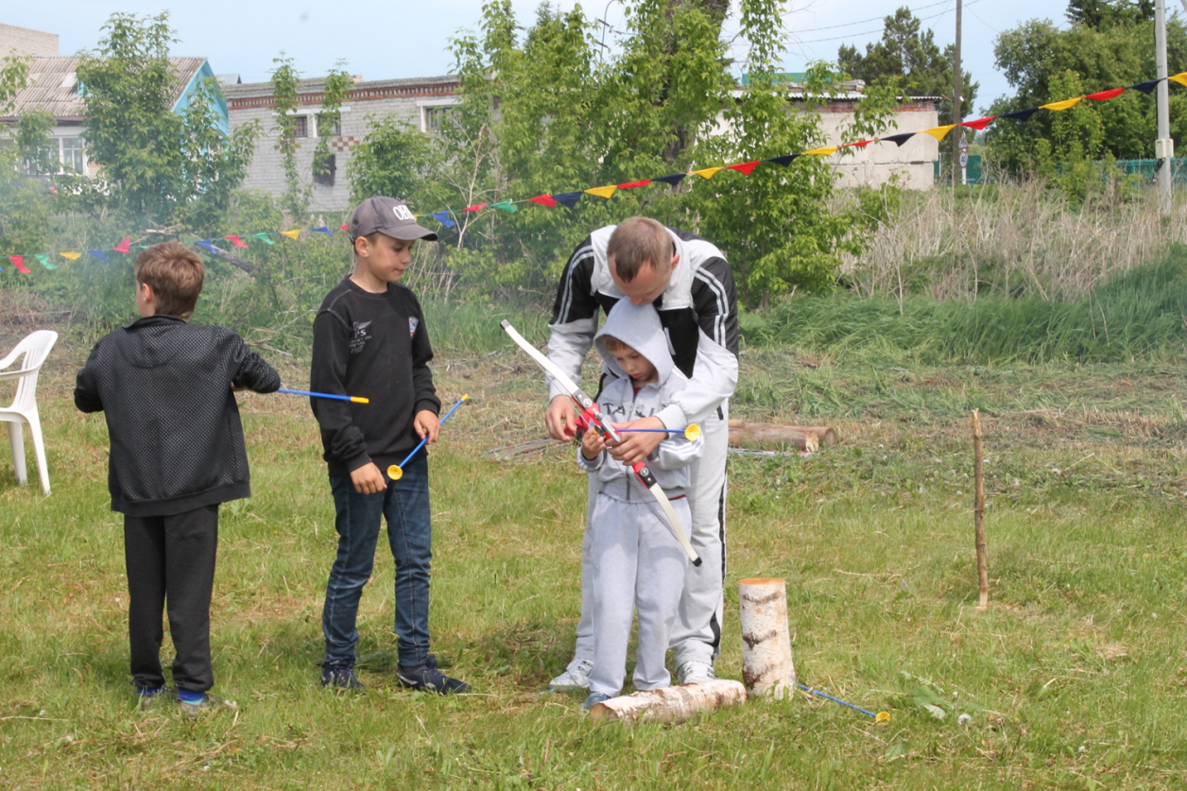
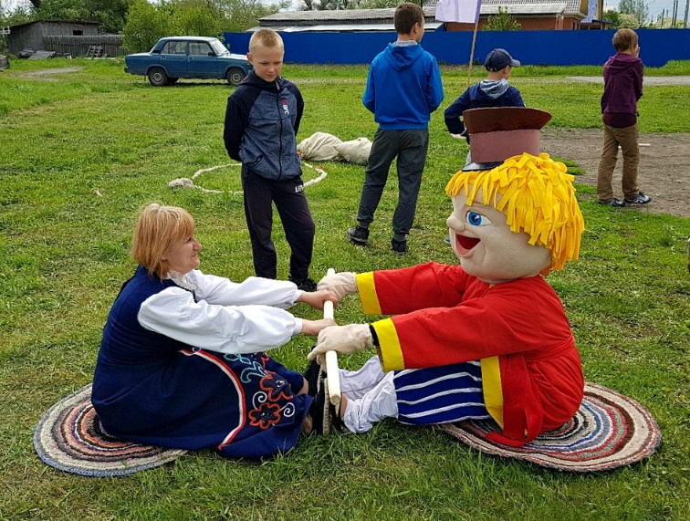
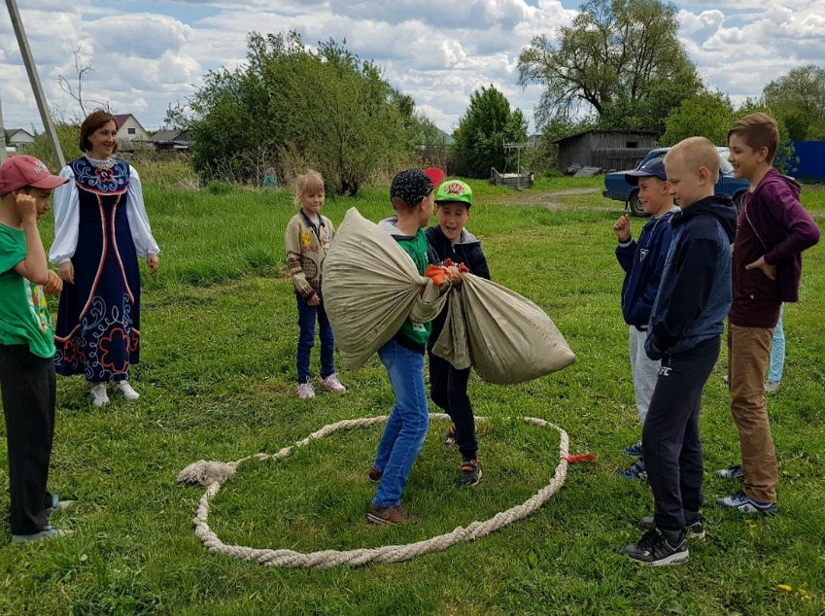
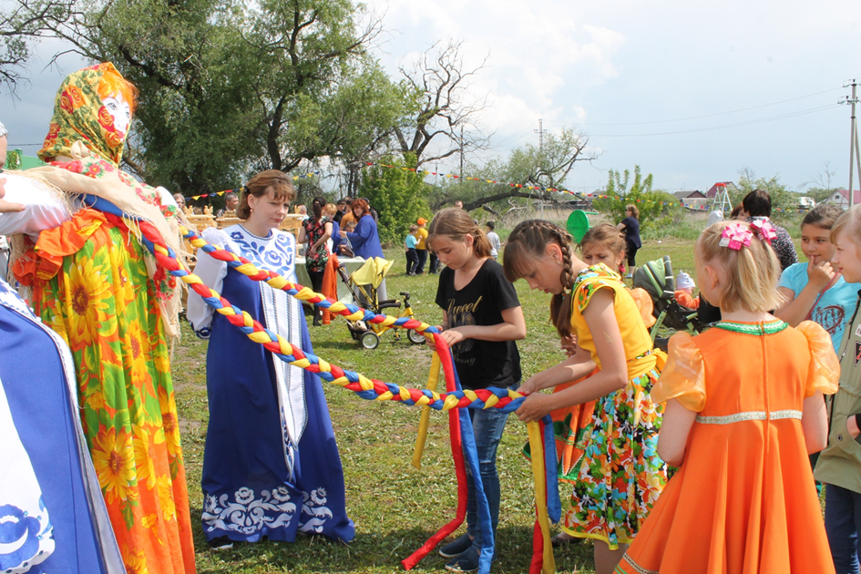
Работа игровых площадок

Slide 10
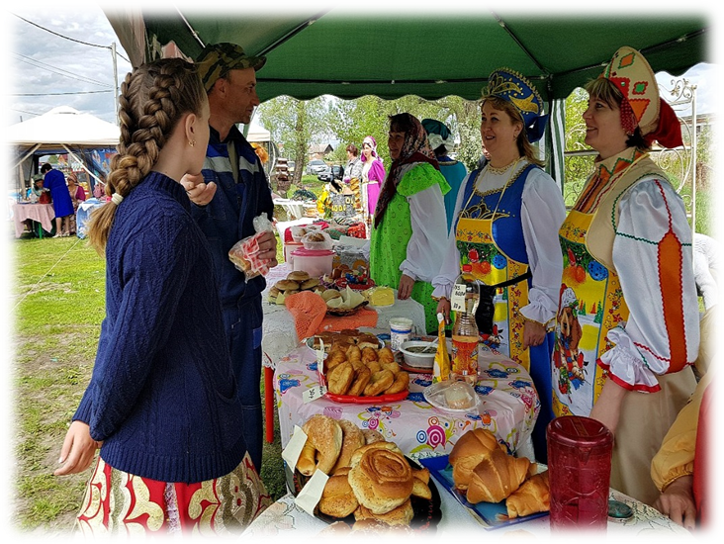
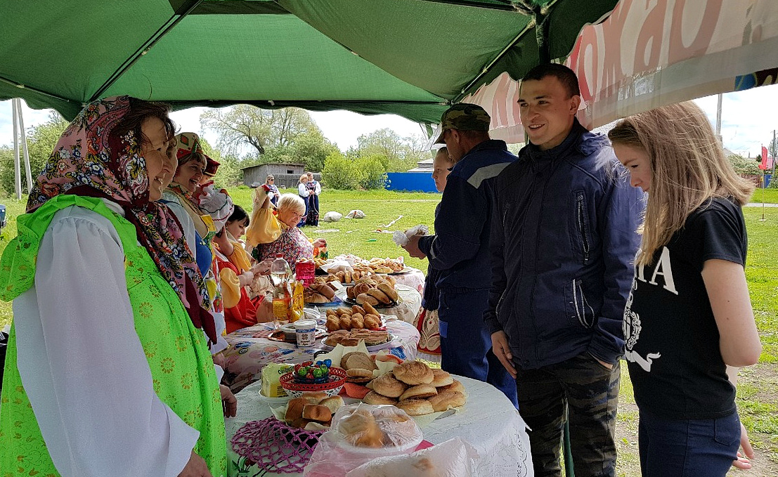
«Обжорные ряды»

Slide 11
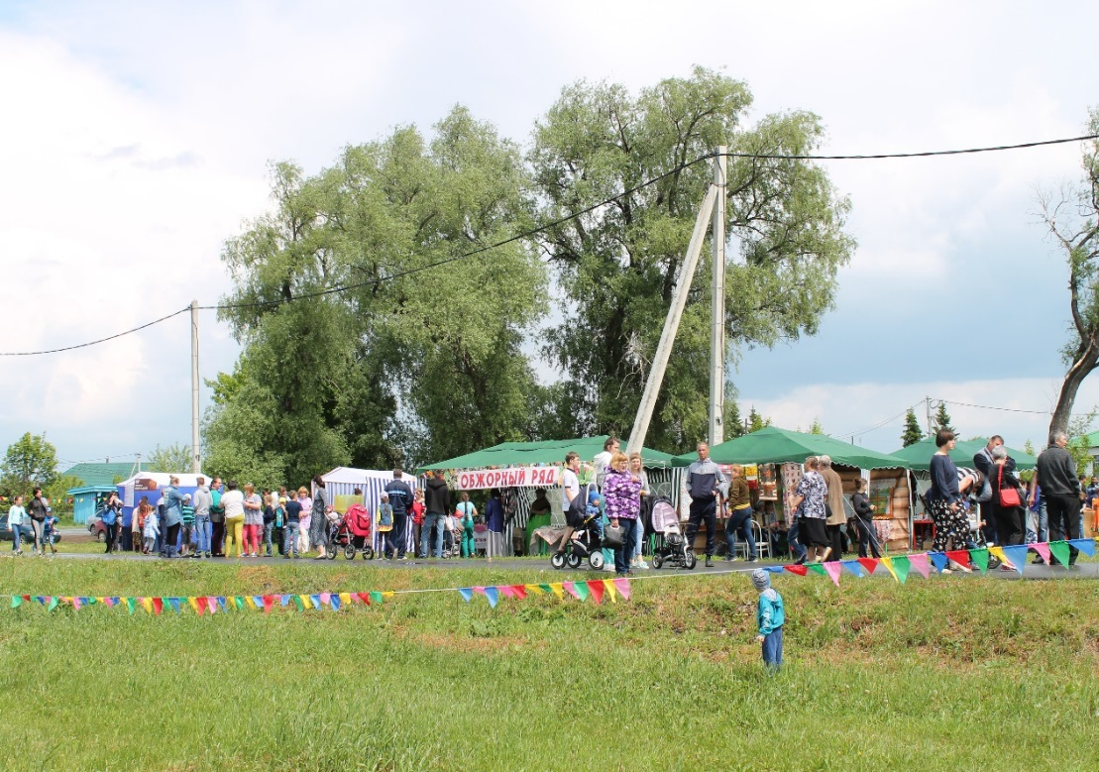
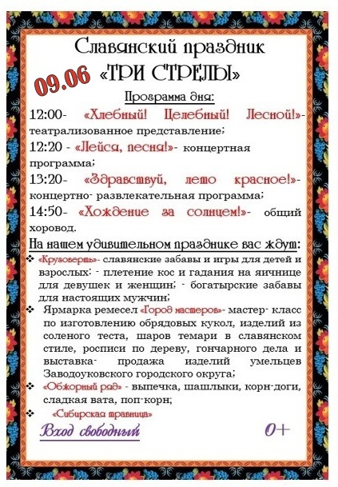

около 600 человек
45 волонтеров
9 народных творческих коллективов
7 мастер-классов с охватом около 200 человек

